Slide 1
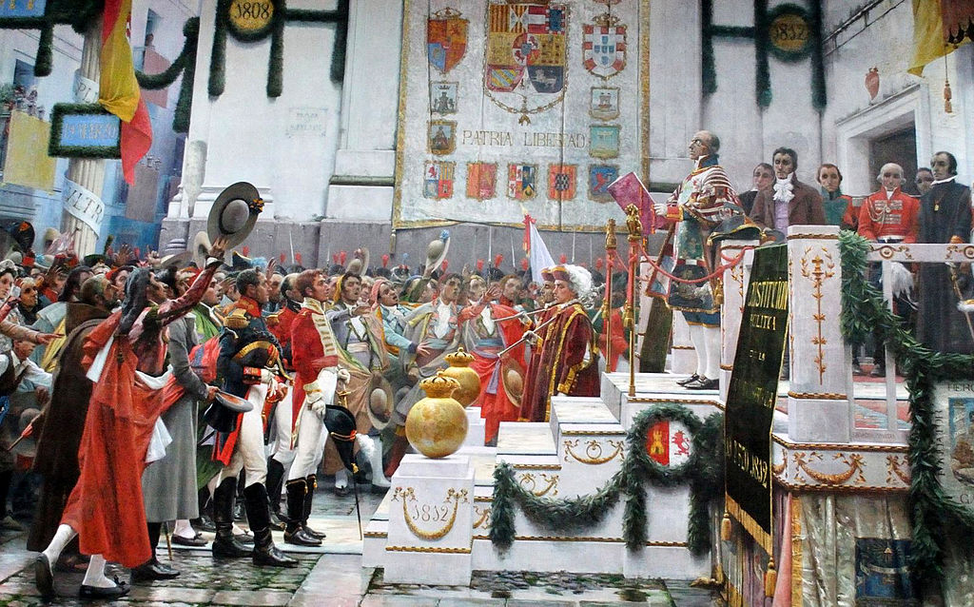
BELLEZAS DE ESPAÑA

Slide 2
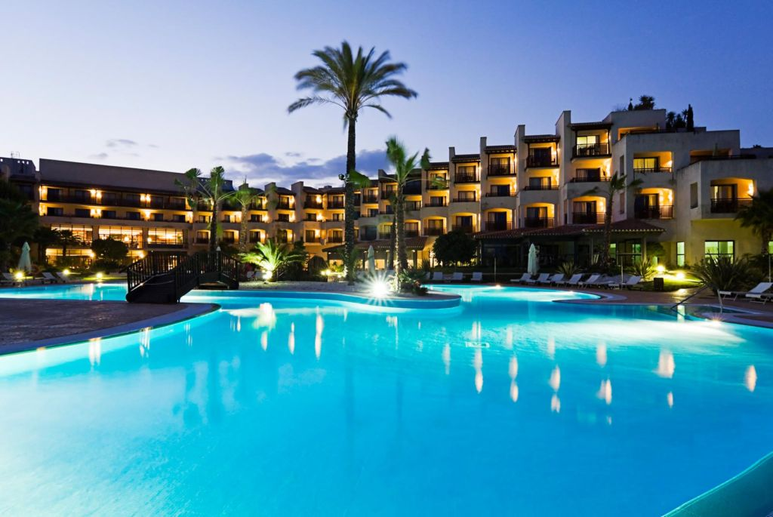
Huelva

Slide 3
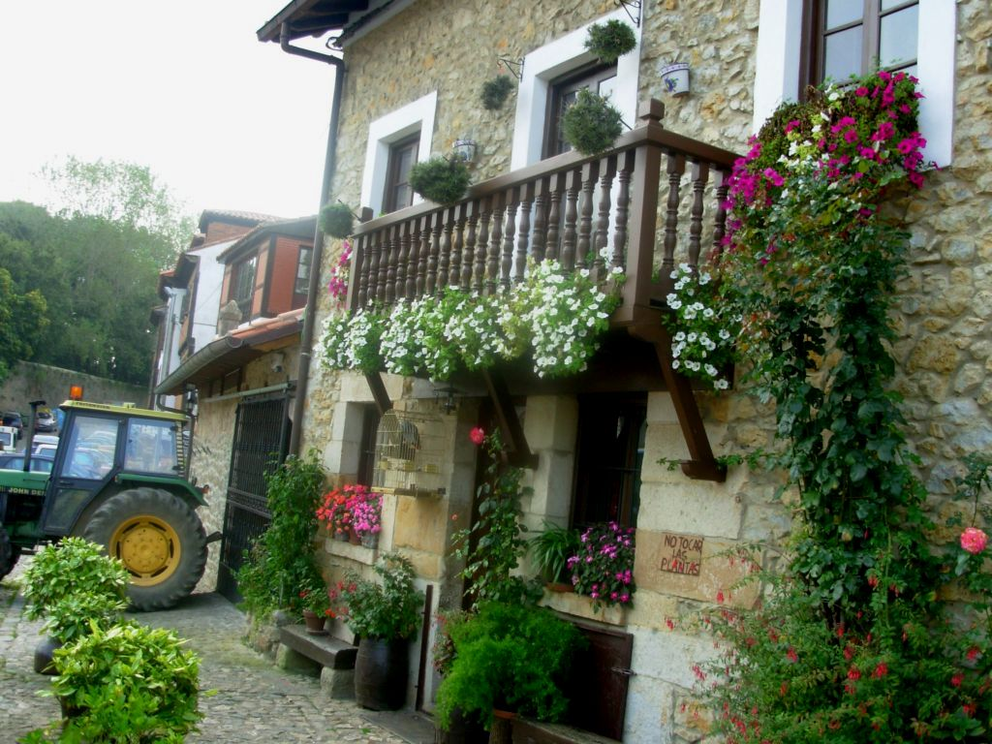
Santillana del Mar

Slide 4
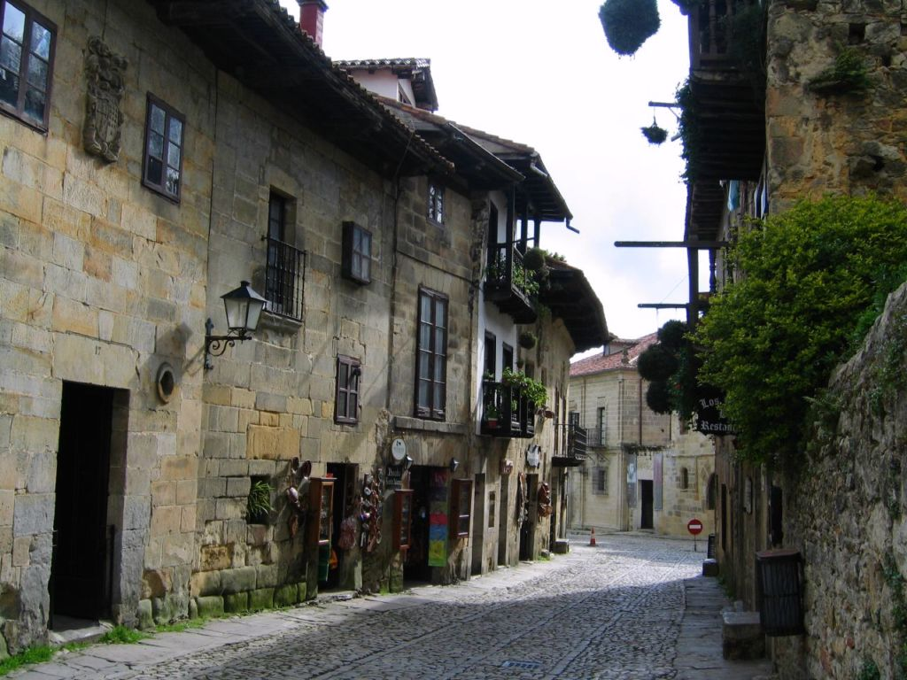
Santillana del Mar

Slide 5
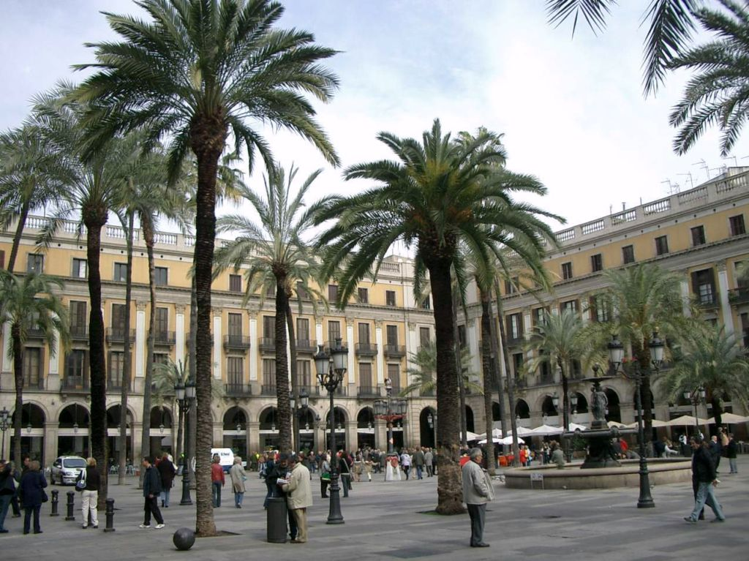
Barcelona-Plaza Real

Slide 6
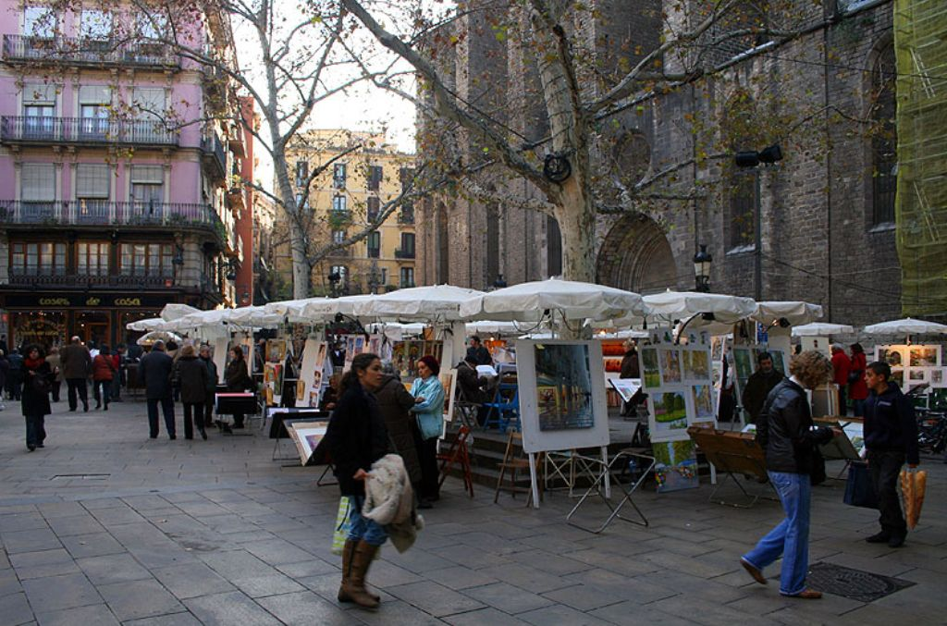
Barcelona-Plza.Pino

Slide 7
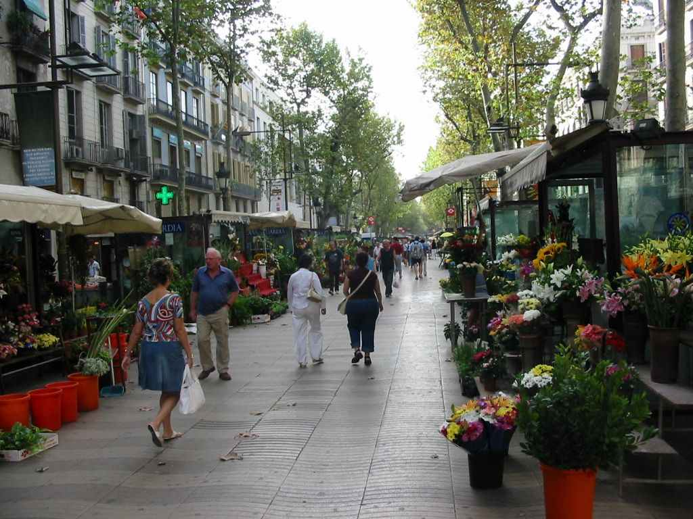
Barcelona-La Rambla

Slide 8
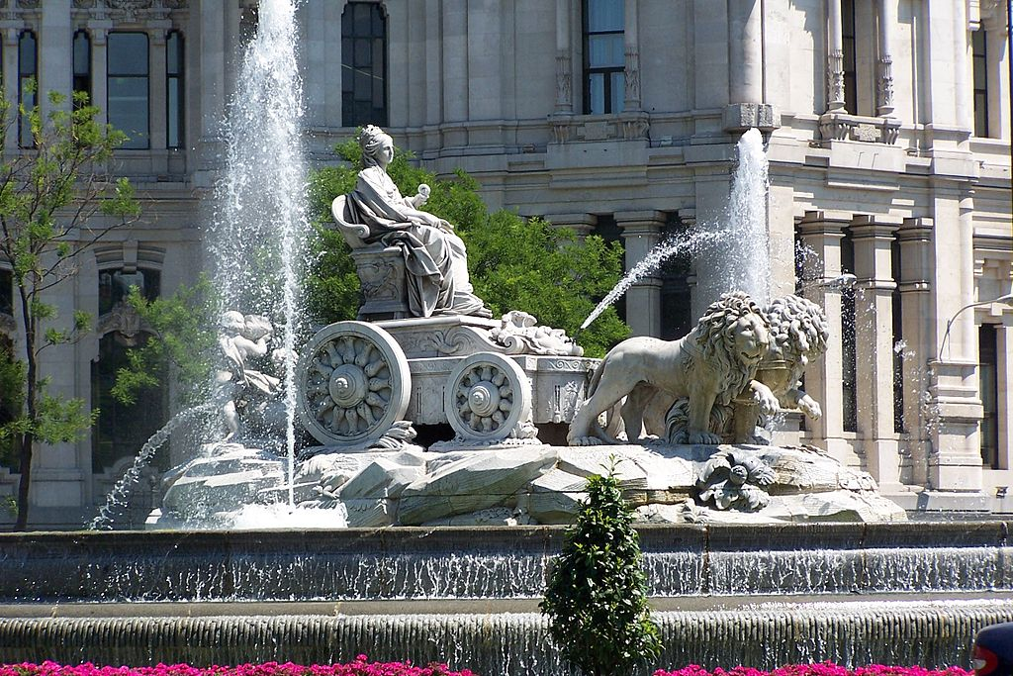
Madrid-Cibeles

Slide 9
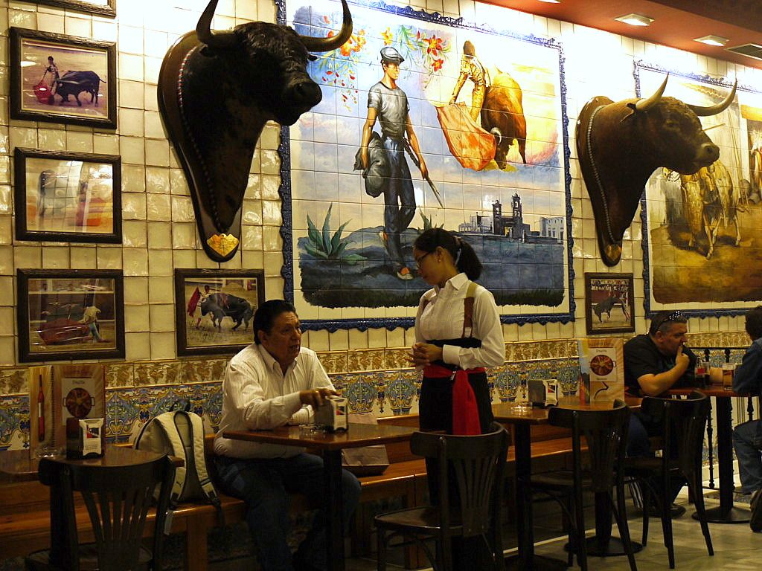
Madrid

Slide 10
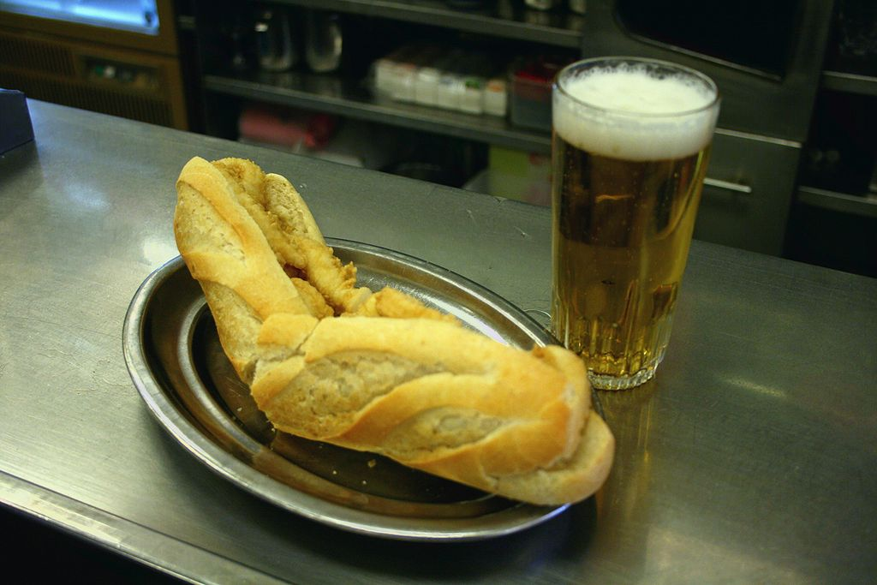
Muy tipico madrileño;bocadillo de calamares

Slide 11
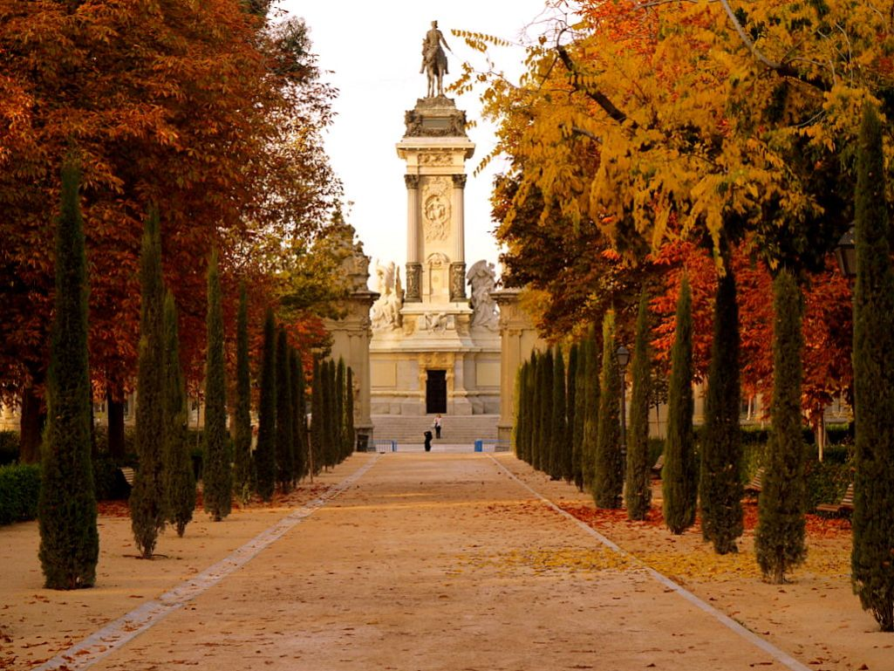
Madrid-Parque del Retiro

Slide 12
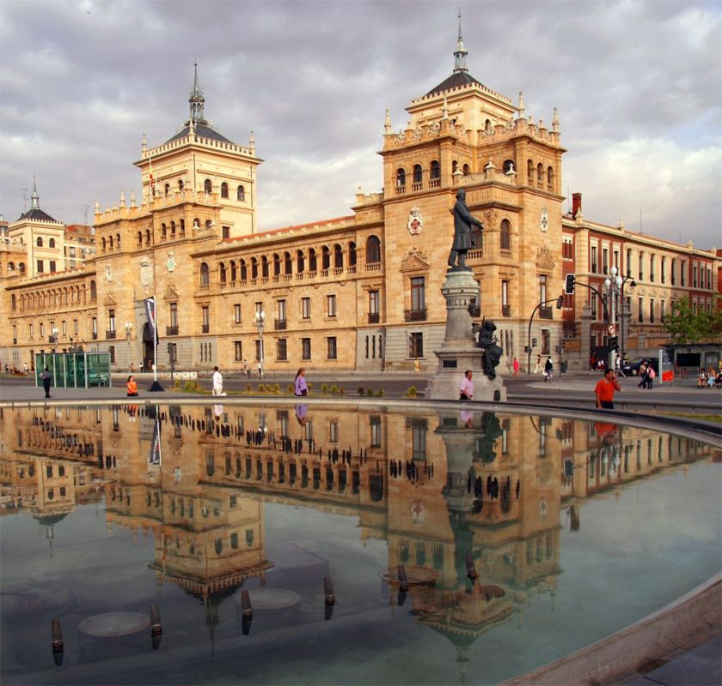
Valladolid

Slide 13
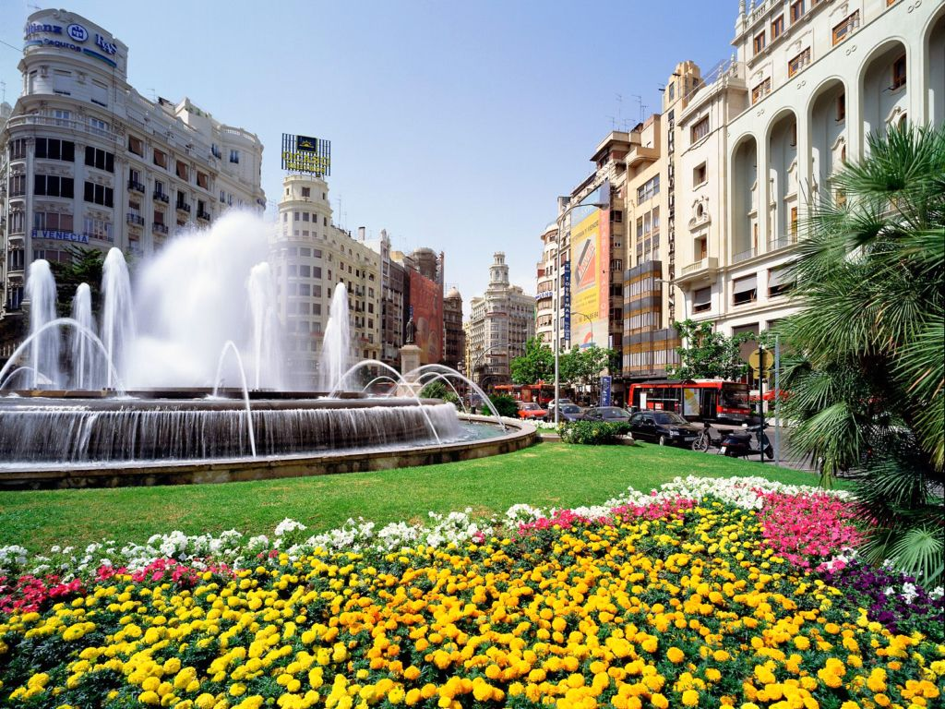
Valencia-Plaza del Ayuntamiento

Slide 14
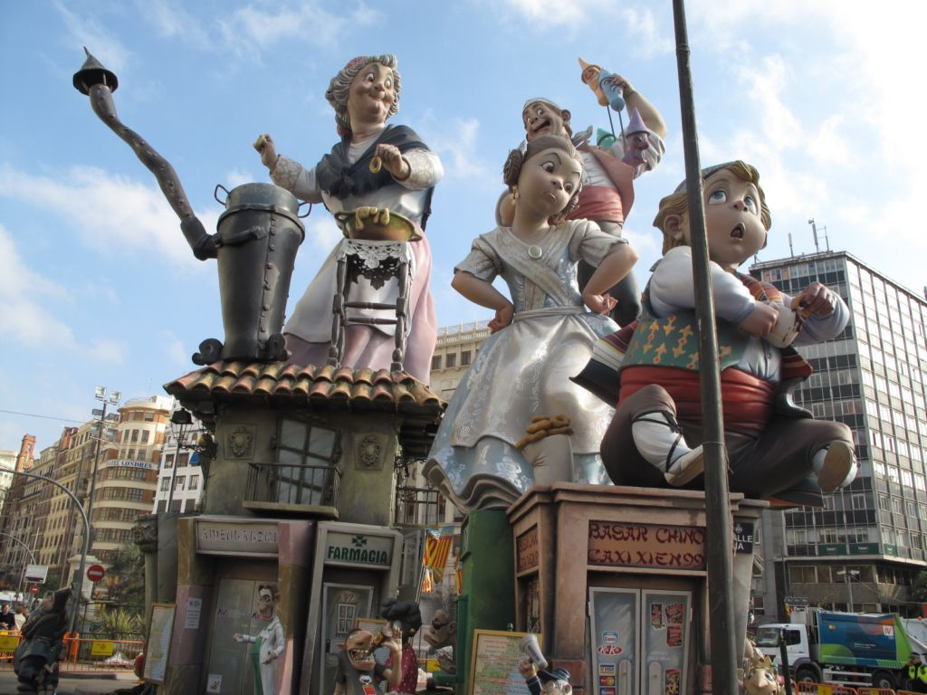
Falla

Slide 15
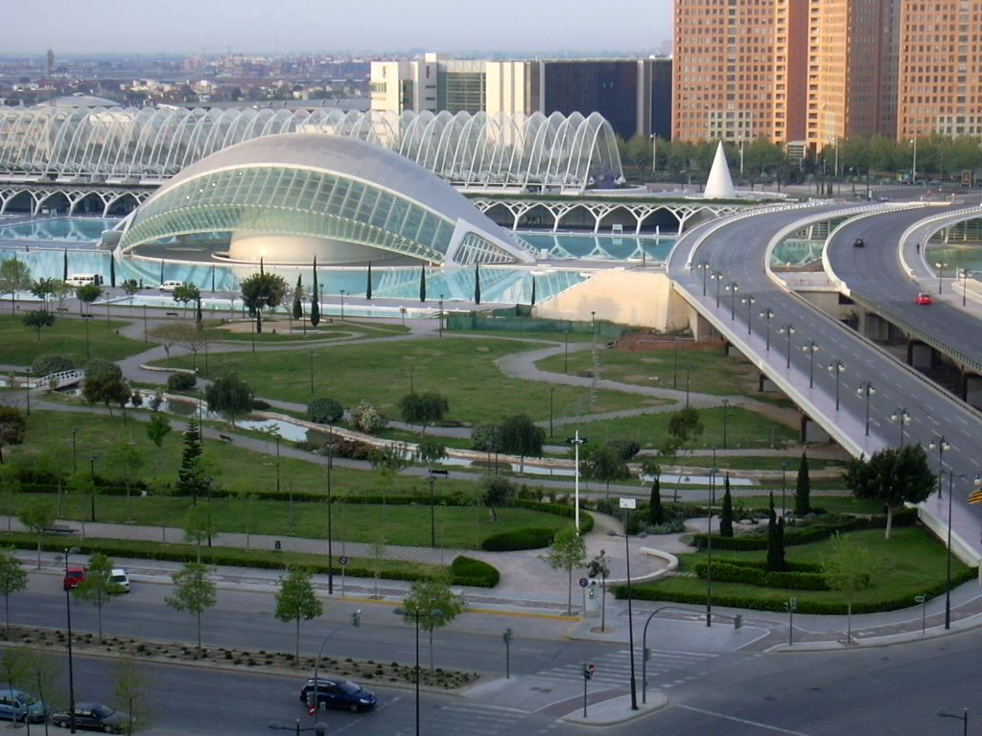
Valencia-Museo de la ciencia

Slide 16
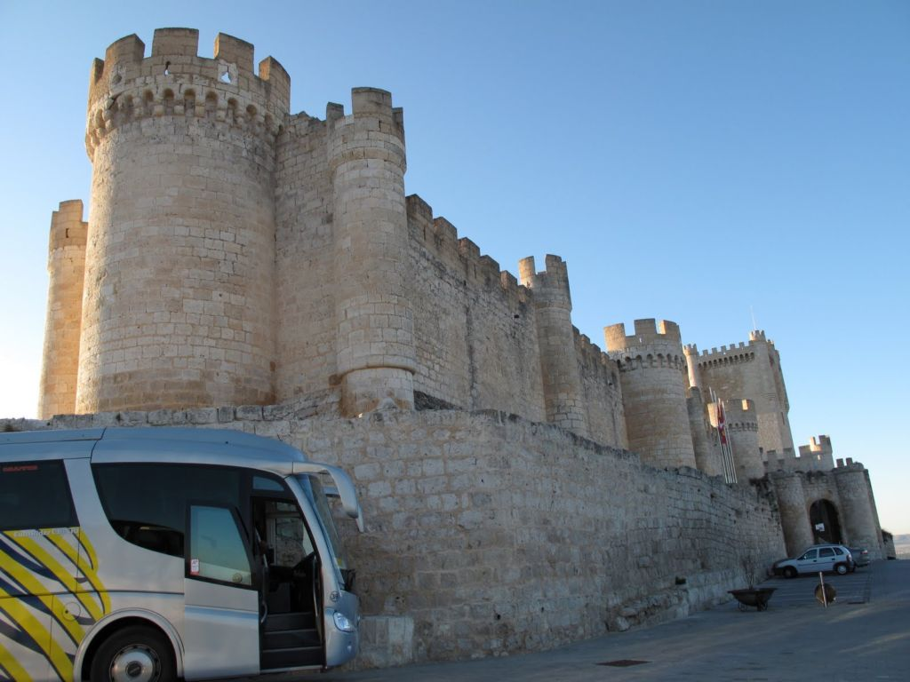
Castillo de Pañafiel-Peñafiel-Valladolid

Slide 17
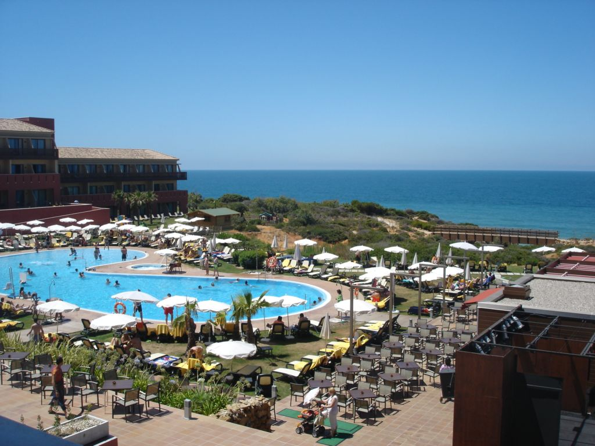
Conil de la Frontera-Cadiz

Slide 18
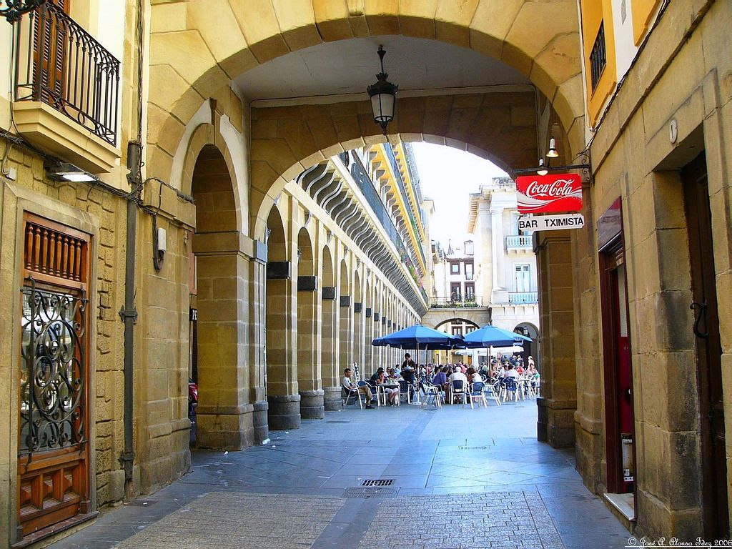
San Sebastian, barrio antiguo

Slide 19
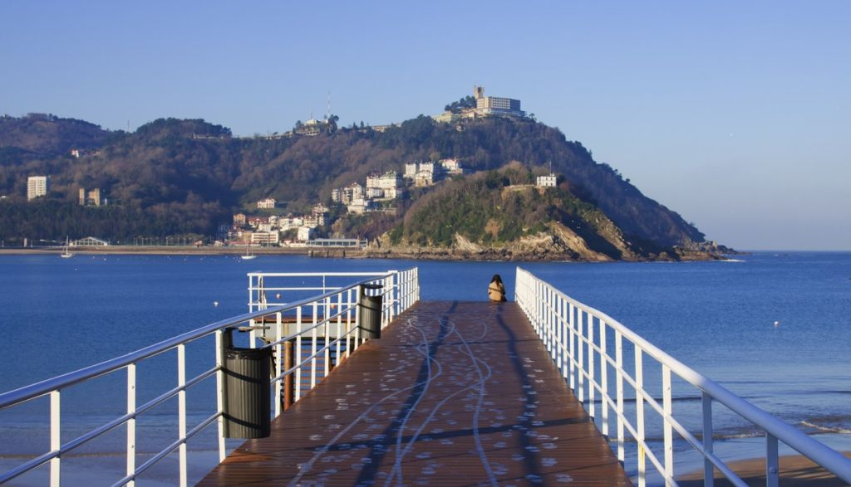
Isla Santa Clara,Bahia de la Concha-San Sebastian

Slide 20
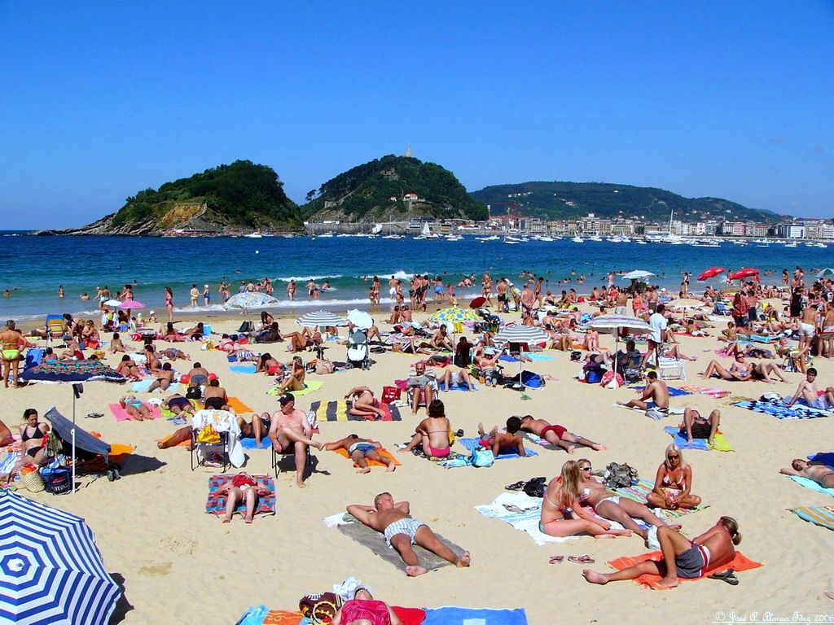
San Sebastian

Slide 21
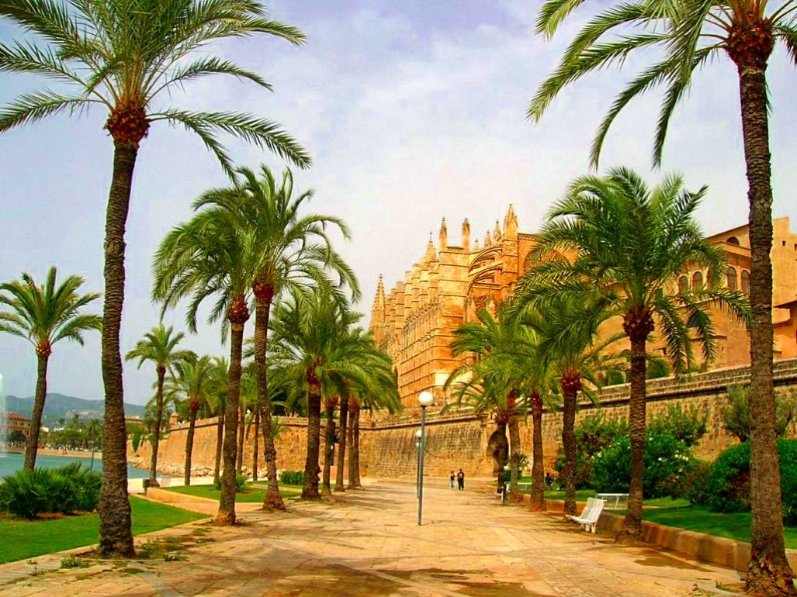
Palma de Mallorca

Slide 22
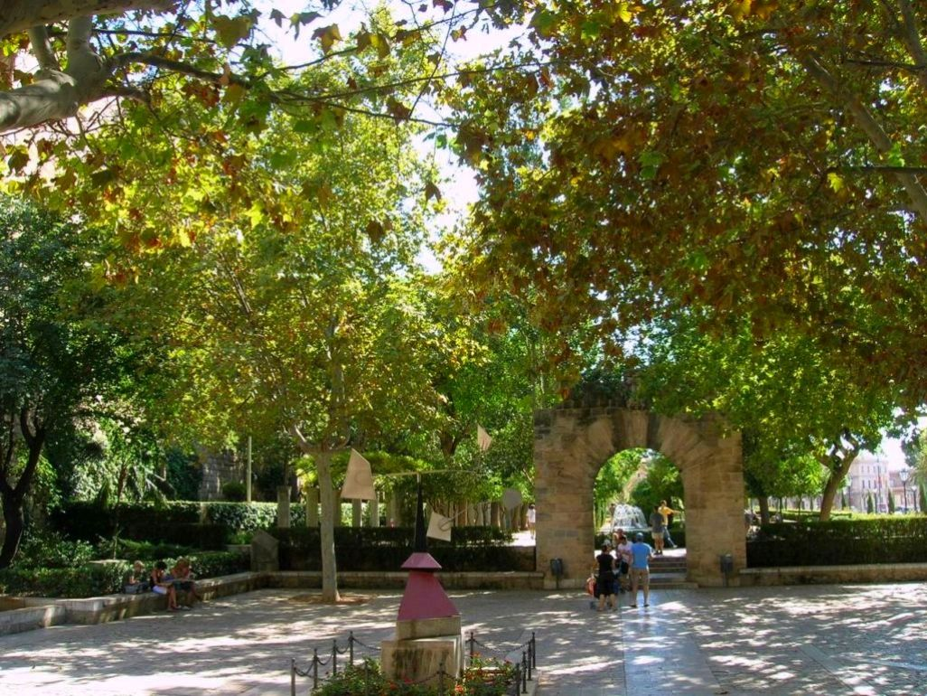
Palma de Mallorca

Slide 23
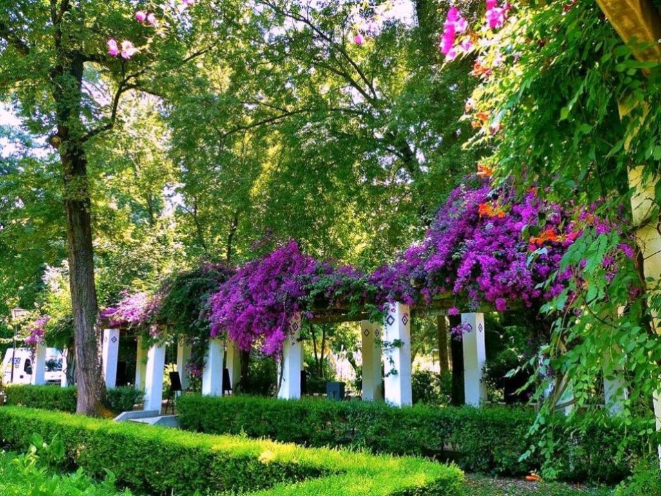
Sevilla

Slide 24
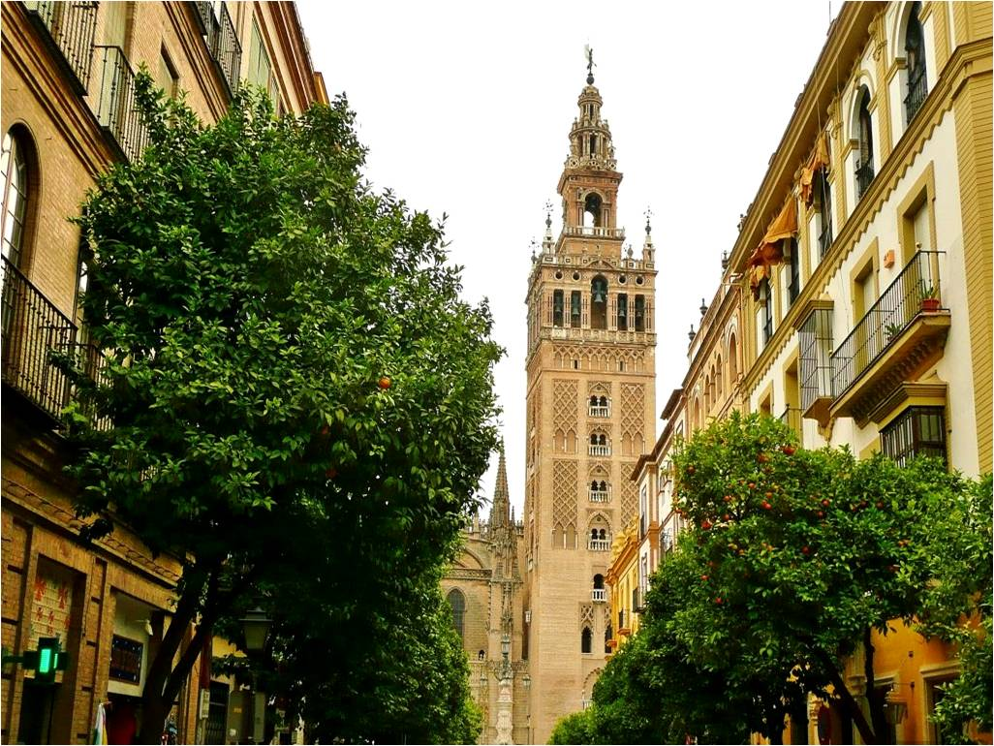
Sevilla-Catedral

Slide 25
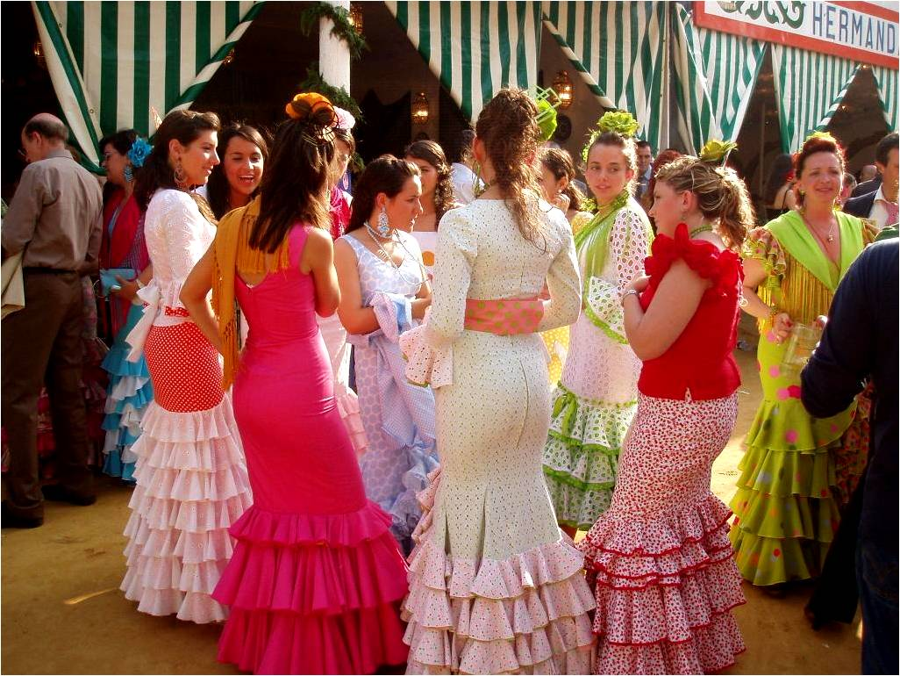
Sevilla-Feria de abril

Slide 26
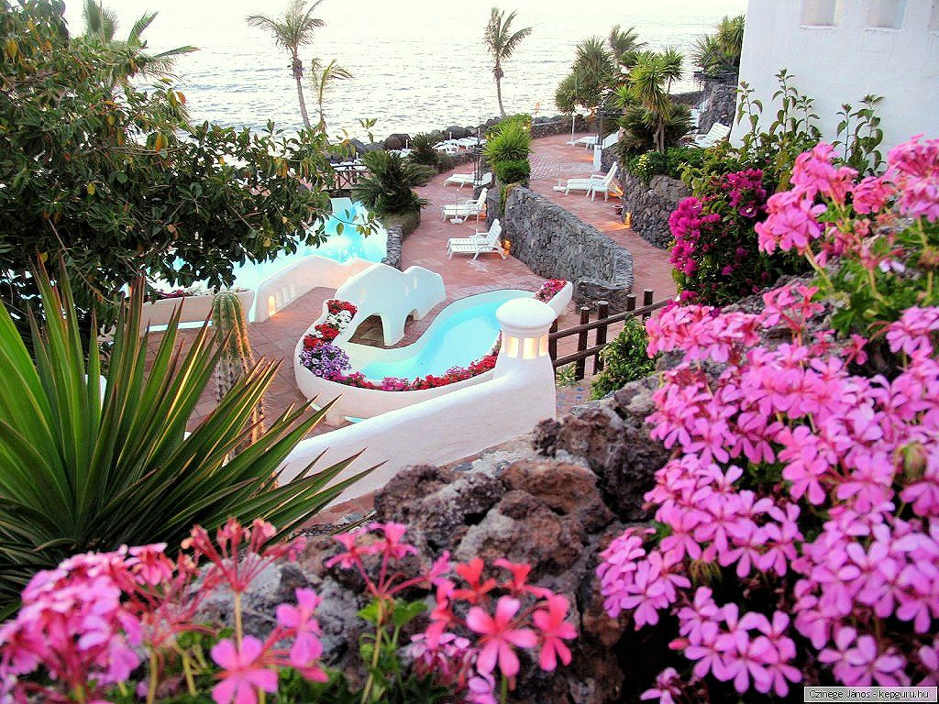
Tenerife

Slide 27
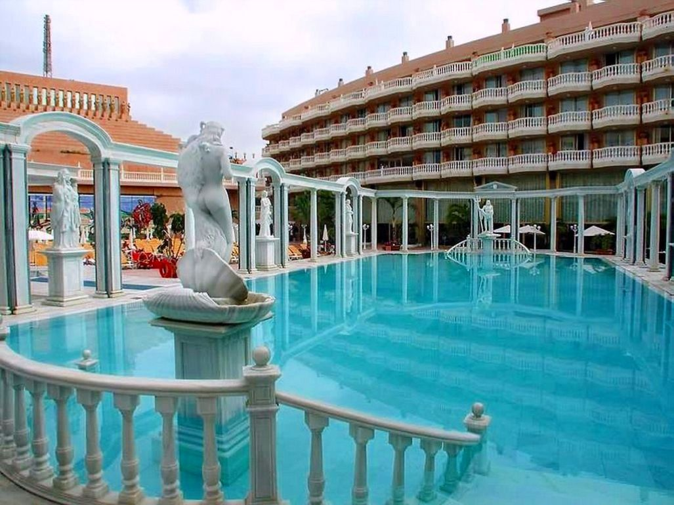
Tenerife

Slide 28
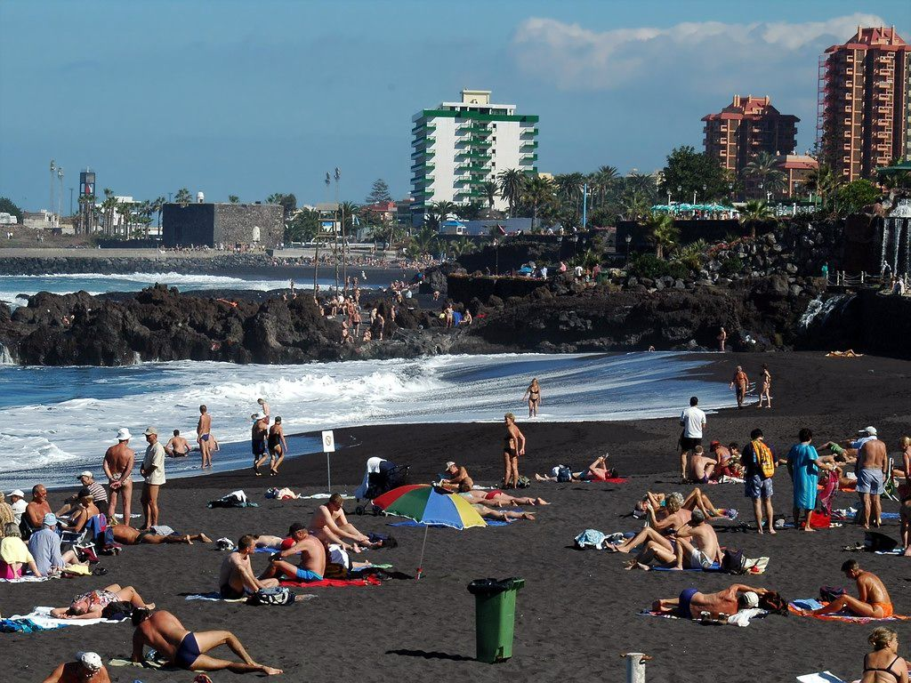
Playa Jardin-Tenerife

Slide 29
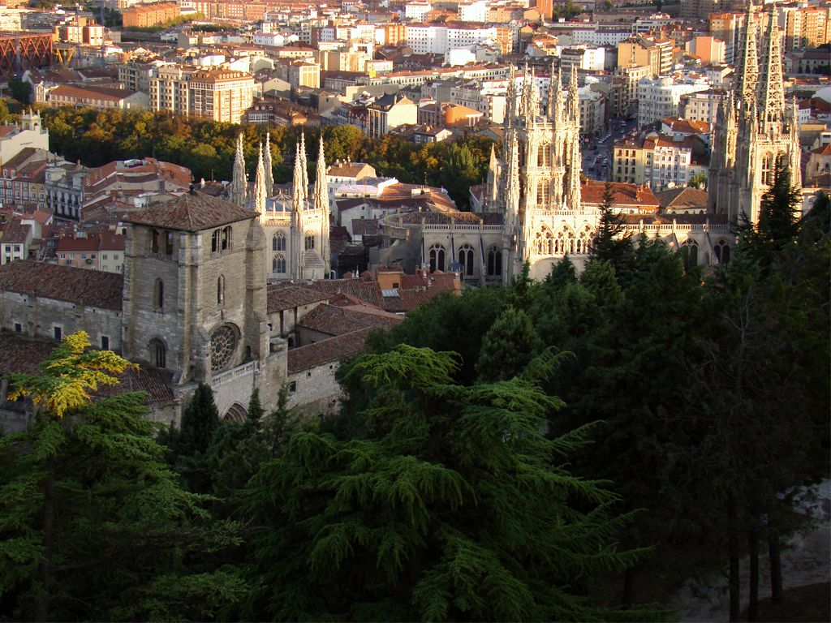
Burgos

Slide 30
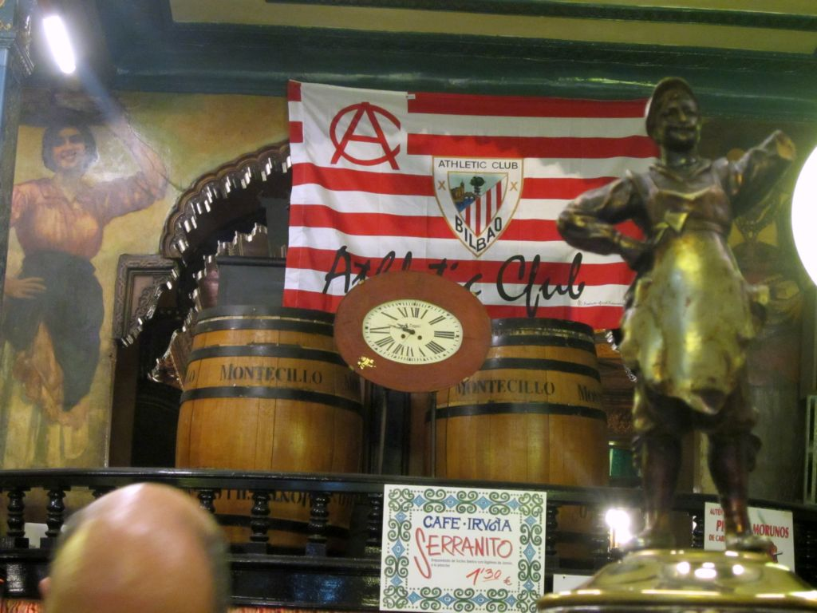
Café Iruña-Bilbao

Slide 31
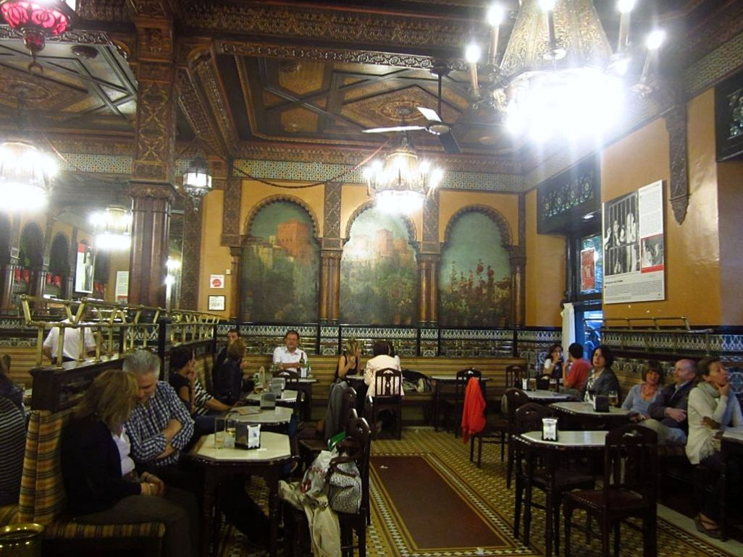
Café Iruña-Bilbao

Slide 32
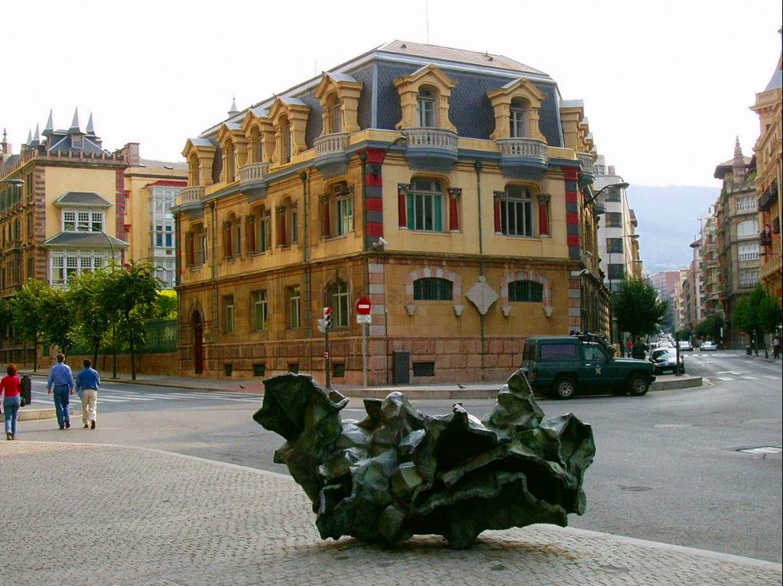
Bilbao

Slide 33
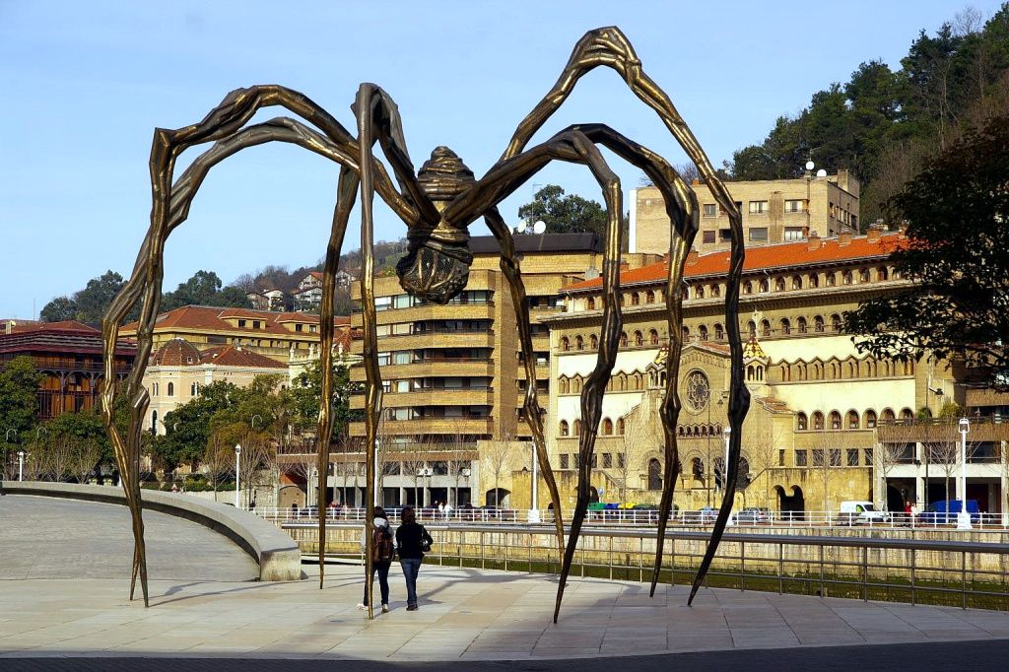
Bilbao

Slide 34
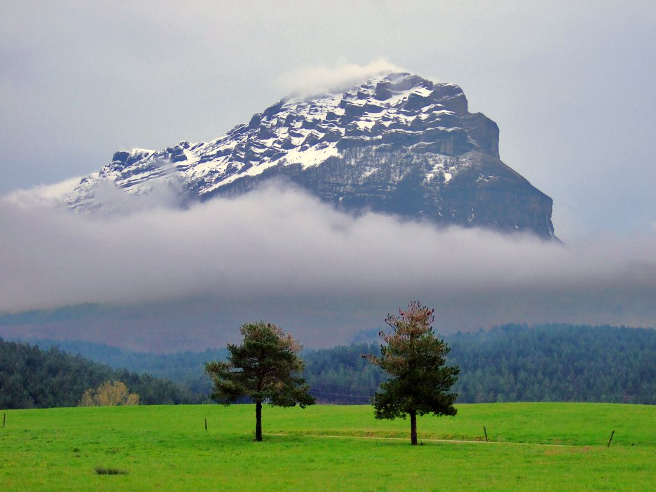
San Donato-Navarra

Slide 35
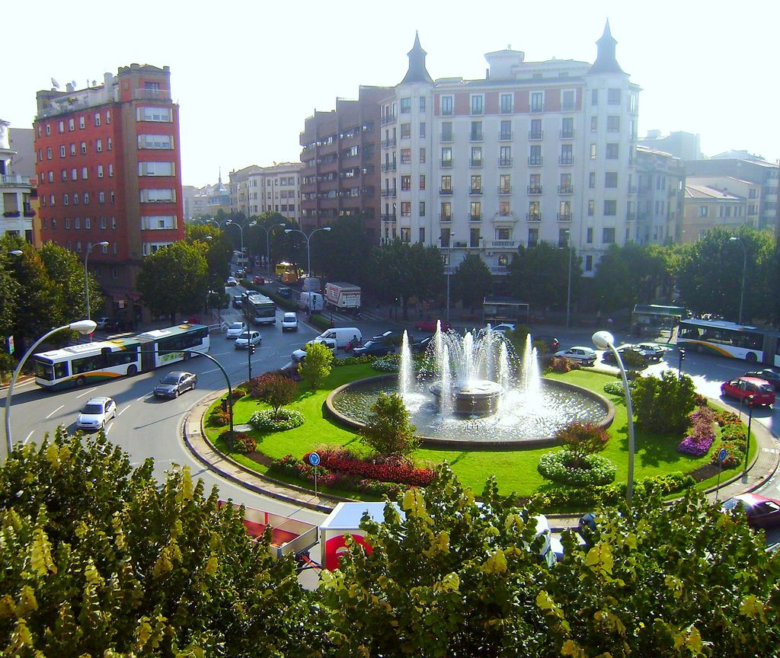
Pamplona

Slide 36
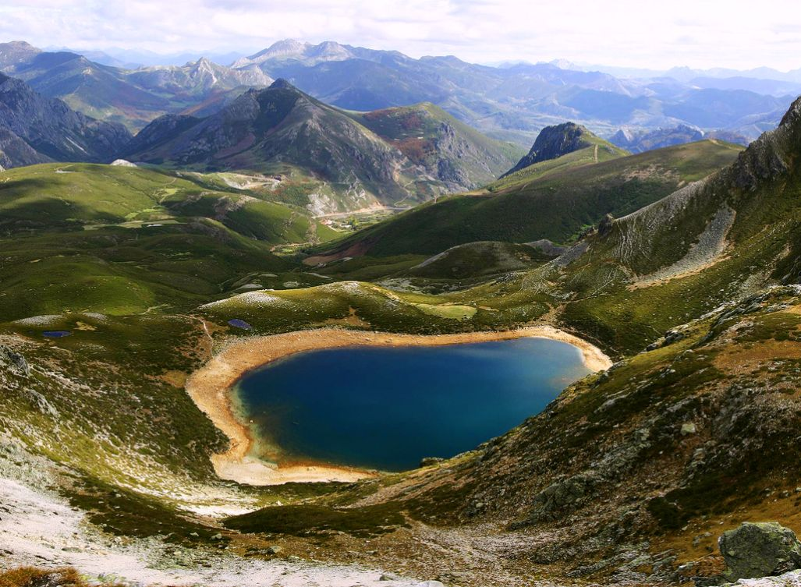
Picos de Europa

Slide 37
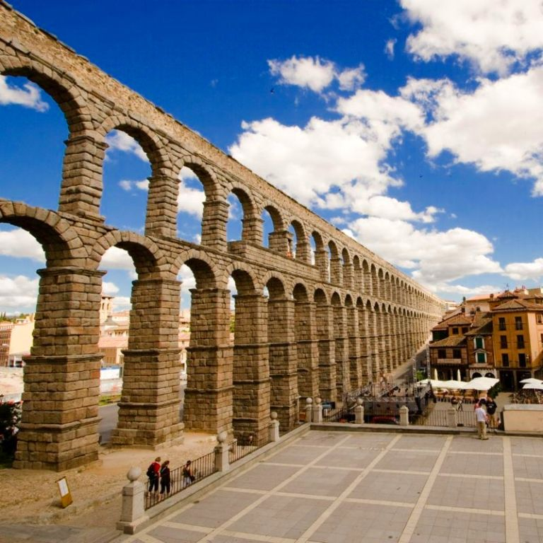
Acueducto de Segovia

Slide 38
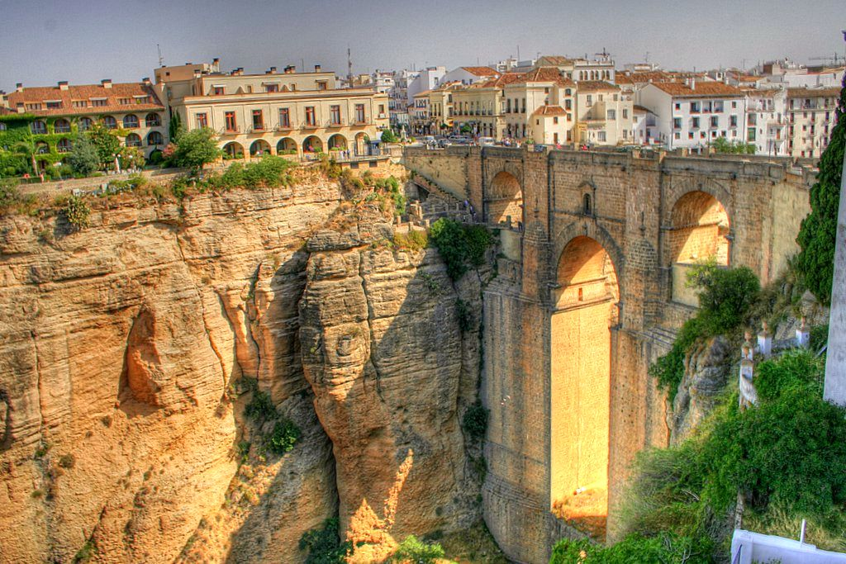
Ronda (Málaga)

Slide 39
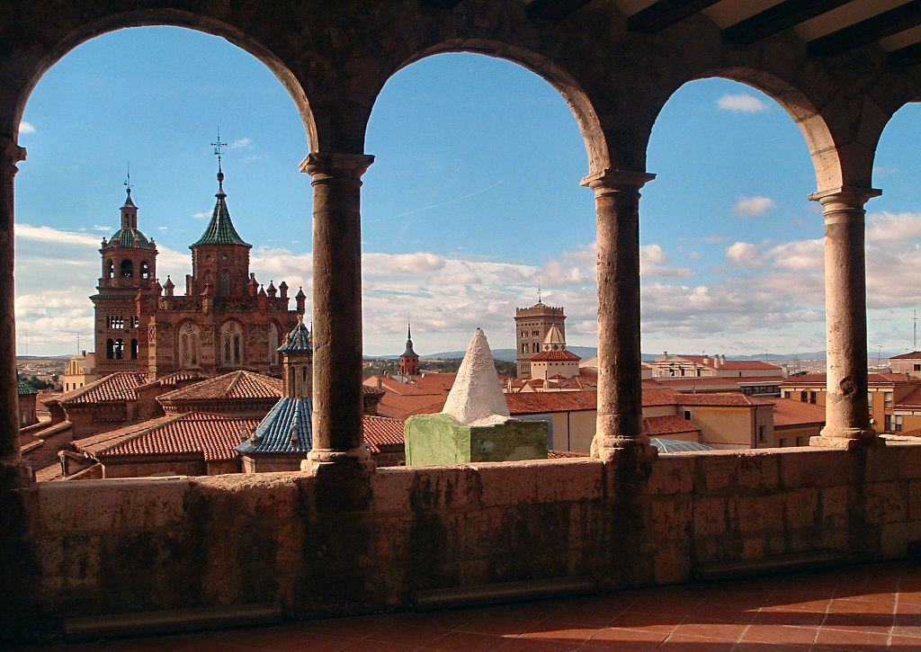
Teruell

Slide 40
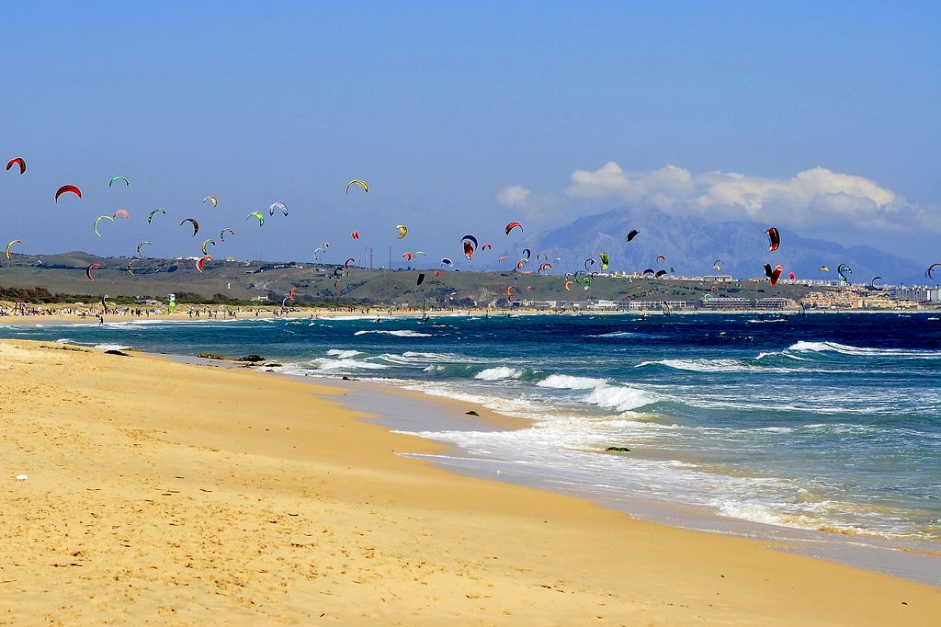
Tarifa-Cadiz

Slide 41
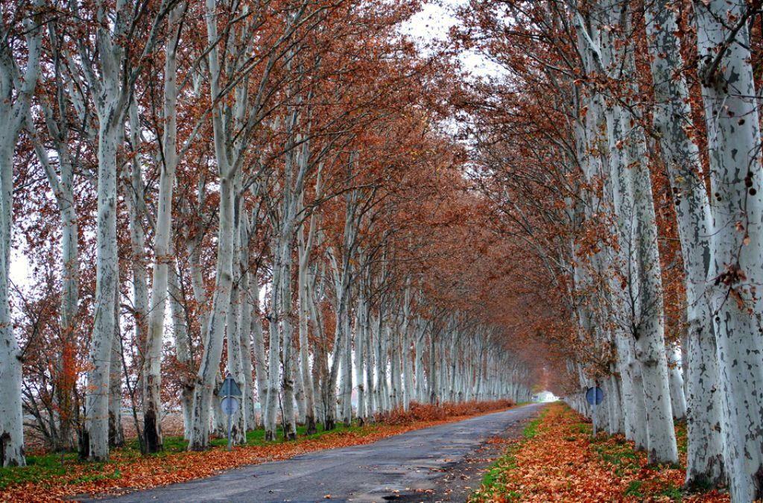
ARANJUEZ

Slide 42
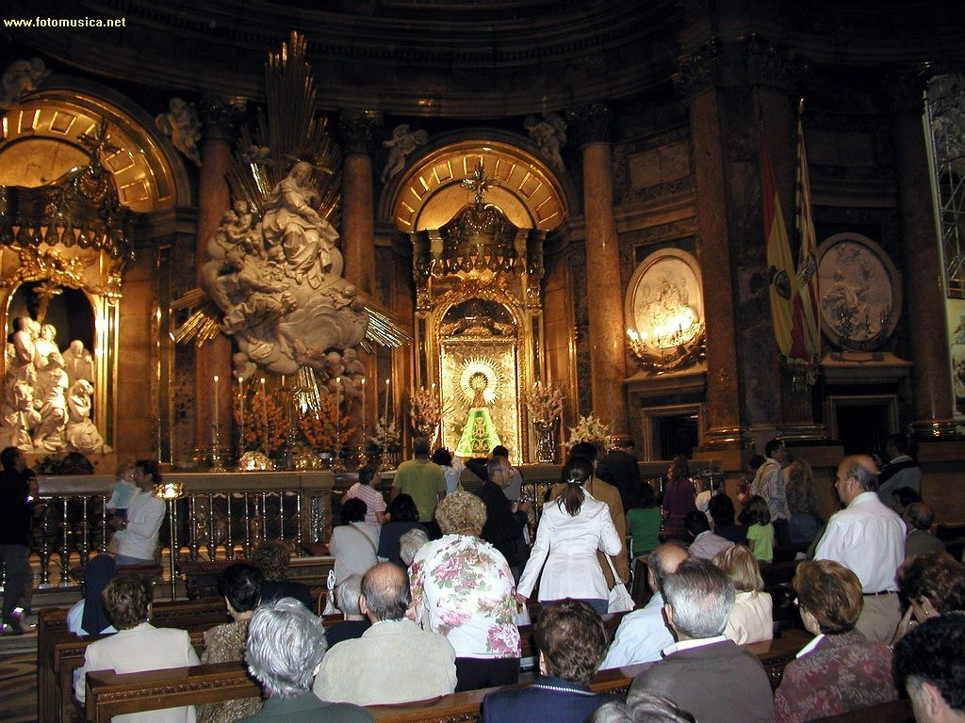
Virgen del Pilar-Zaragoza

Slide 43
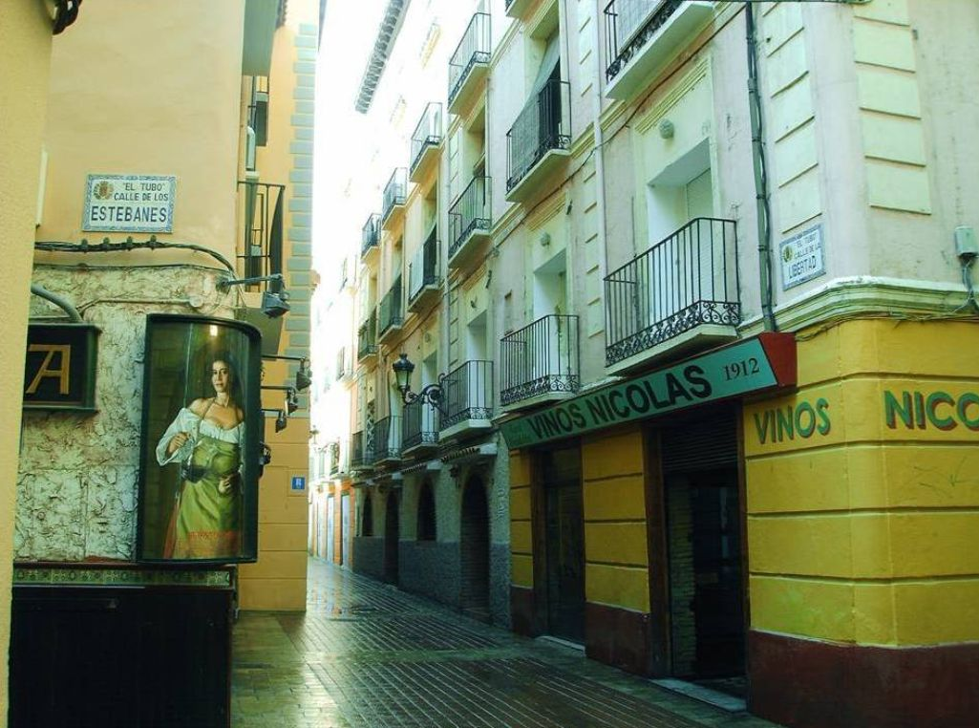
El Tubo, lugar de tapeo en Zaragoza

Slide 44
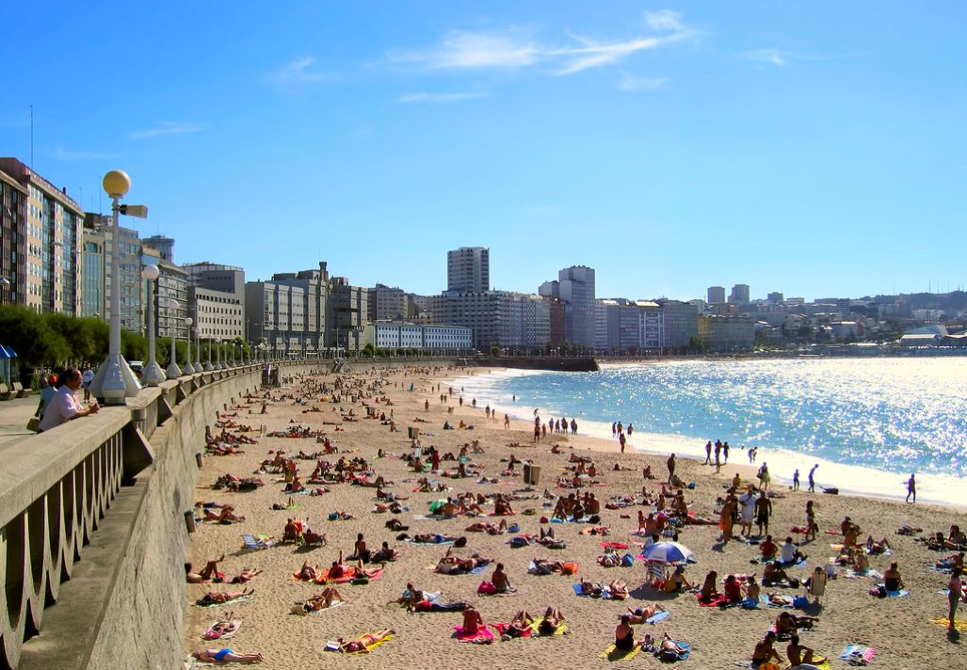
La Coruña

Slide 45
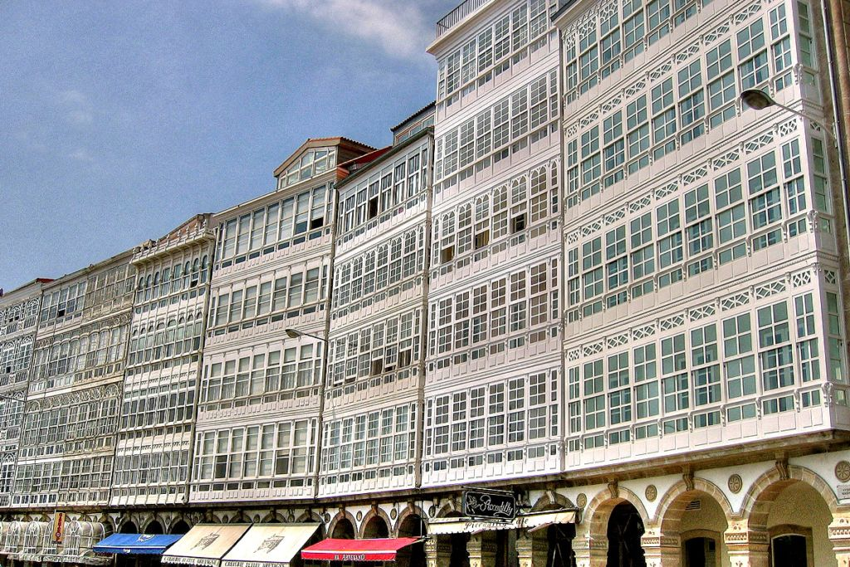
La Coruña

Slide 46
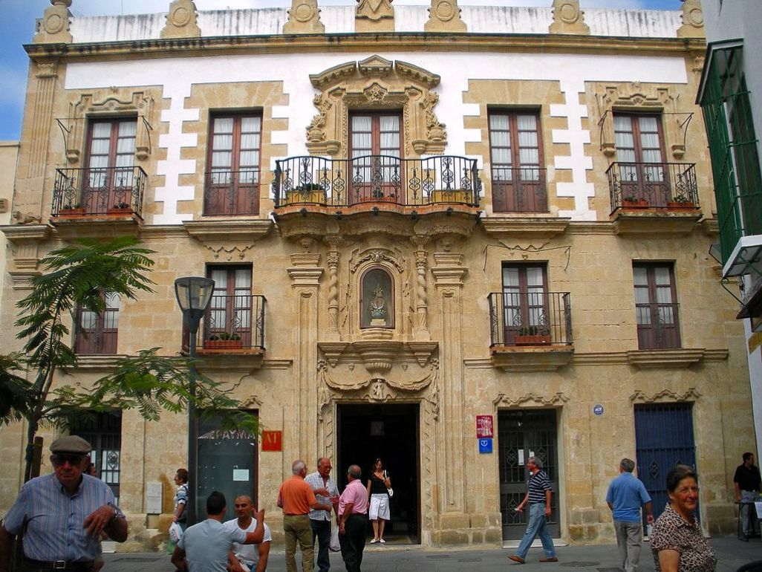
Puerto de Santa Maria-Cadiz

Slide 47
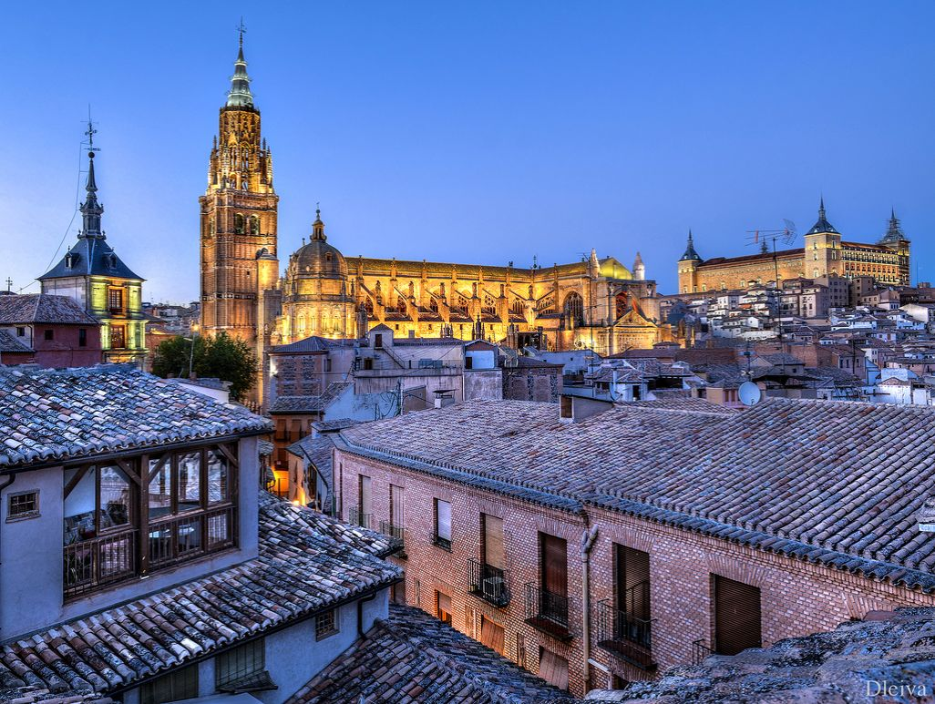
Toledo

Slide 48
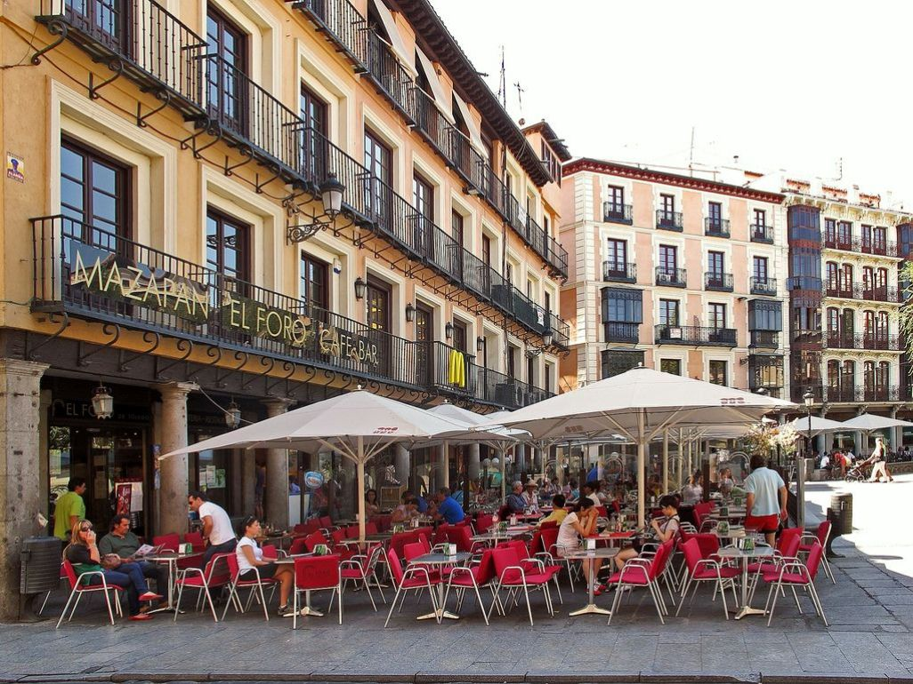
Toledo

Slide 49
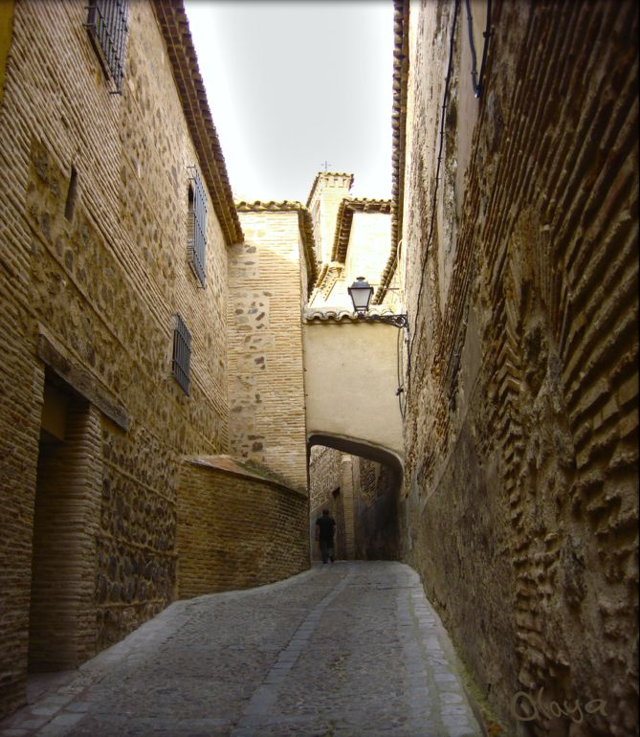
Toledo

Slide 50
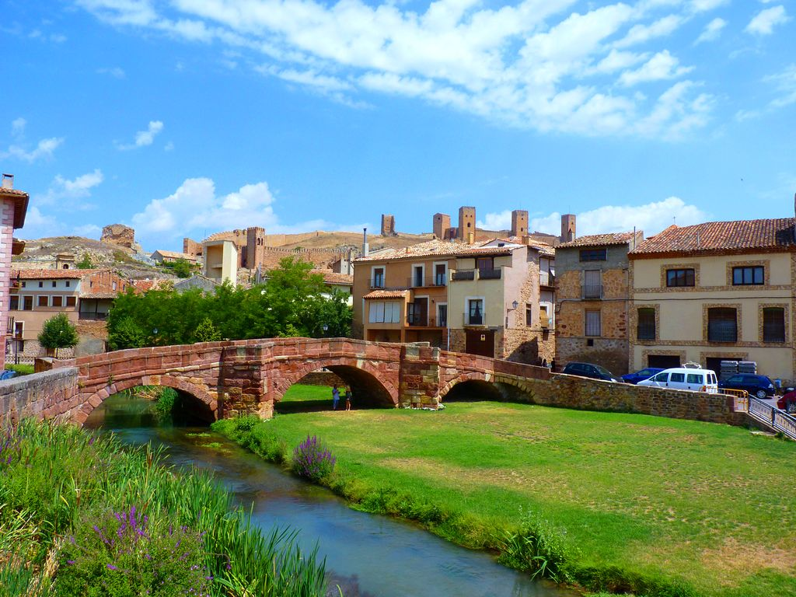
Molina de Aragon-Guadalajara

Slide 51

Santander

Slide 52

Castro Urdiales-Cantabria

Slide 53

Playa de Cobachos-Cantabria

Slide 54

Ceuta

Slide 55

Catedral de Santa Cruz-Cadiz

Slide 56

Benidor-Alicante

Slide 57

Trujillo-Extremadura

Slide 58

Museo Nacional de Arqueologia-Cartagena(Murcia)

Slide 59

El Ferrol- La Coruña

Slide 60

Ribadesella-Asturias

Slide 61

Cazorla Jaen

Slide 62

Setenil-Cadiz

Slide 63

SETENIL

Slide 64

Salamanca

Slide 65

Playa de las canteras Las Palmas de Gran Canaria

Slide 66

Las Palmas de Gran Canaria

Slide 67

Melilla-Plaza de España

Slide 68

Malaga, puerto

Slide 69

Malaga, catedral

Slide 70

Alicante

Slide 71

Catedral de Leon

Slide 72

Monasterio de Guadalupe Caceres

Slide 73

Granada reyes católicos
Granada, Reyes Católicos

Slide 74

Granada

Slide 75

Cordoba,Mezquita catedral

Slide 76

Cordoba

Slide 77

Museo de arte romano, Merida

Slide 78

Almeria

Slide 79

Almeria

Slide 80

PPSX. Pacolmo

Slide 81




Accede a la sección que desees desde aquí:
PPS Exclusivos
Dedicatorias | Fechas Especiales | Graciosos | Historia y arte | Lugares | Musicales
Naturaleza y Ciencias | Política | Reflexión | Religiosos | Románticos | Salud
Si deseas recibir pps periódicamente en tu correo electrónico subscríbete aquí:

